Slide 1
Пищеварение в ротовой полости

Slide 2
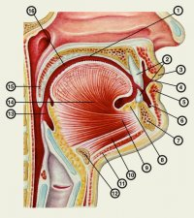
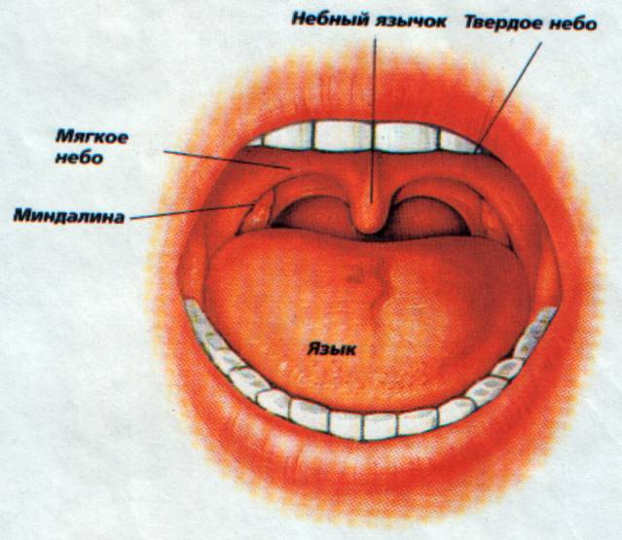
Строение ротовой полости

Slide 3
Ротовая полость
преддверие ротовой полости
слюнные железы
Губы
Щеки
Язык
зубы

Slide 5
Прорезывание молочных зубов начинается на 6-7 месяце
и заканчивается к 3 годам жизни.
У ребенка 20 молочных зубов.
С 6-7 лет до 12-13 молочные зубы заменяются постоянными
Зубная формула:
Молочные Постоянные
20122102 32122123
20122102 32122123
Notes:
5
Справка: молочные зубы.

Slide 6
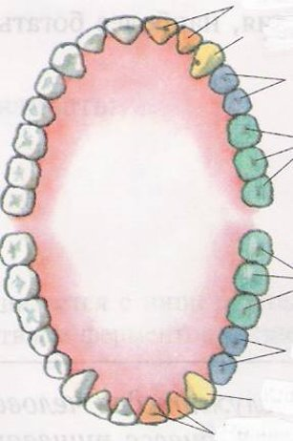
Формула зубов взрослого человека.

Slide 8
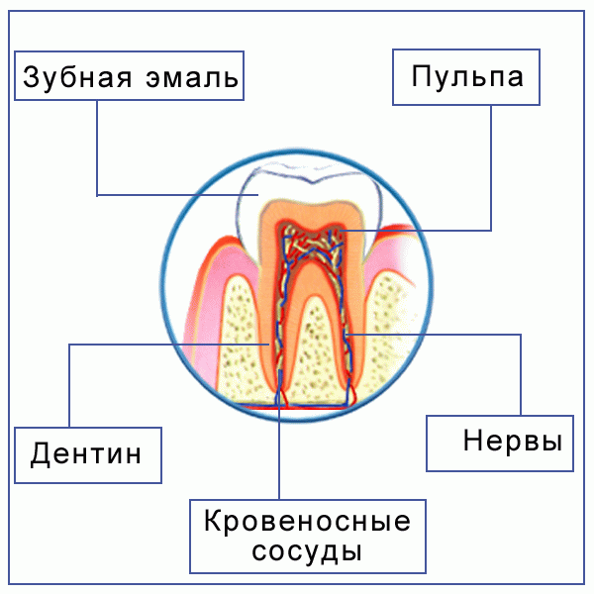
Строение зуба

Slide 9
По сравнению с животными жевательный аппарат у людей развит более слабо в связи с приемом пищи, которая прошла кулинарную обработку.
Однако физическое измельчение является крайне важным, поскольку пища должна поступать в желудок кашицей, а не кусками, т.к. процесс переваривания ее тогда в десятки и даже сотни раз хуже.
Условнорефлекторный период Запах, вид пищи, звуки предшествующие кормлению вызывают возбуждение обонятельной, зрительной и слуховой сенсорных систем. В результате вырабатывается так называемый запальный желудочный сок.
После того, как пища попадает в ротовую полость, начинается безусловнорефлекторный период. Она раздражает тактильные, температурные и вкусовые рецепторы полости рта, глотки, пищевода. Нервные импульсы от них поступают в центр регуляции желудочной секреции продолговатого мозга. От него импульсы по эфферентным волокнам вагуса идут к желудочным железам, стимулируя их активность.

Slide 10
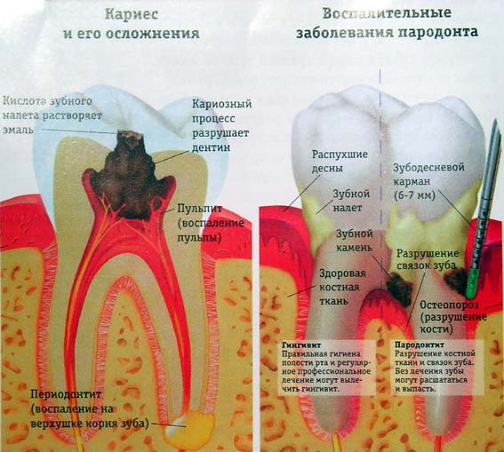
Заболевания зубов и полости рта

Slide 11
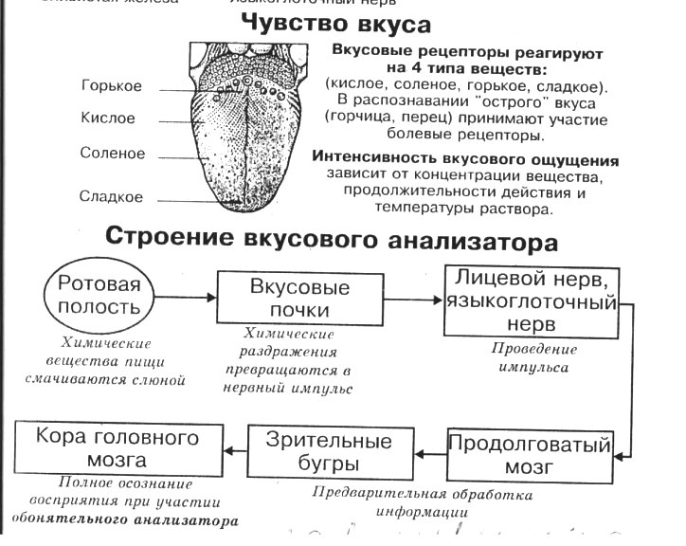

Slide 12
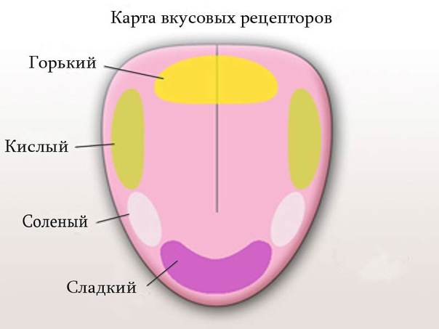

Slide 13
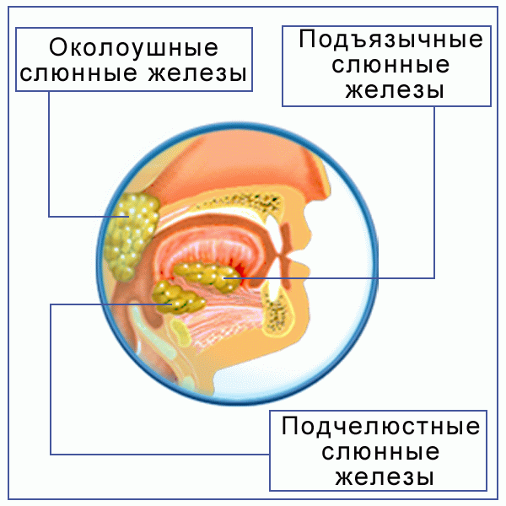
Слюнные железы

Slide 14
Существует три основные группы
пищеварительных ферментов:
Протеазы - расщепляющие белки ферменты;
Липазы - расщепляющие жиры ферменты;
Амилазы - расщепляющие углеводы ферменты.

Slide 15
Состав слюны
pH слабощелочная от 5,6 до 7,6.
На 98% и более состоит из воды.
Ферментов. Основными ферментами слюны являются амилаза, осуществляющая гидролиз полисахаридов до ди- и моносахаридов, и
α-гликозидаза, или мальтаза, расщепляющая дисахариды мальтозу и сахарозу до глюкозы . В слюне обнаружены также
протеиназы,
липазы.
Лизоци́м - антибактериальный фактор, разрушает клеточные стенки бактерий.
Муцин - основной компонент, входящий в состав слизи.
Иммуноглобулины.

Slide 16
Функции слюны
Слюна смачивает полость рта и пережёванную пищу.
способствуя артикуляции,
обеспечивает восприятие вкусовых ощущений.
Склеивание пищевого кома
Под действием ферментов слюны в ротовой полости начинается переваривание углеводов.
Кроме того, слюна очищает полость рта, обладает бактерицидным действием, предохраняет от повреждения зубы.
Слюна обладает защитной функцией, очищая зубы и слизистую оболочку полости рта от бактерий и продуктов их метаболизма, остатков пищи, детрита.
Слюна как основной источник поступления в эмаль зуба кальция, фосфора и других минеральных элементов влияет на ее физические и химические свойства, в т.ч. на резистентность к кариесу.

Slide 17
В норме у взрослого человека за сутки выделяется до 2 л слюны.
Слюноотделение находится под контролем вегетативной нервной системы.
Центры слюноотделения располагаются в продолговатом мозге.
Стимуляция парасимпатических окончаний вызывает образование большого количества слюны с низким содержанием белка.
Наоборот, симпатическая стимуляция приводит к секреции малого количества вязкой слюны.
Отделение слюны уменьшается при стрессе, испуге или обезвоживании и практически прекращается во время сна и наркоза.
Усиление выделения слюны происходит при действии обонятельных и вкусовых стимулов, а также вследствие механического раздражения крупными частицами пищи и при жевании.
Секреция слюны

Slide 18
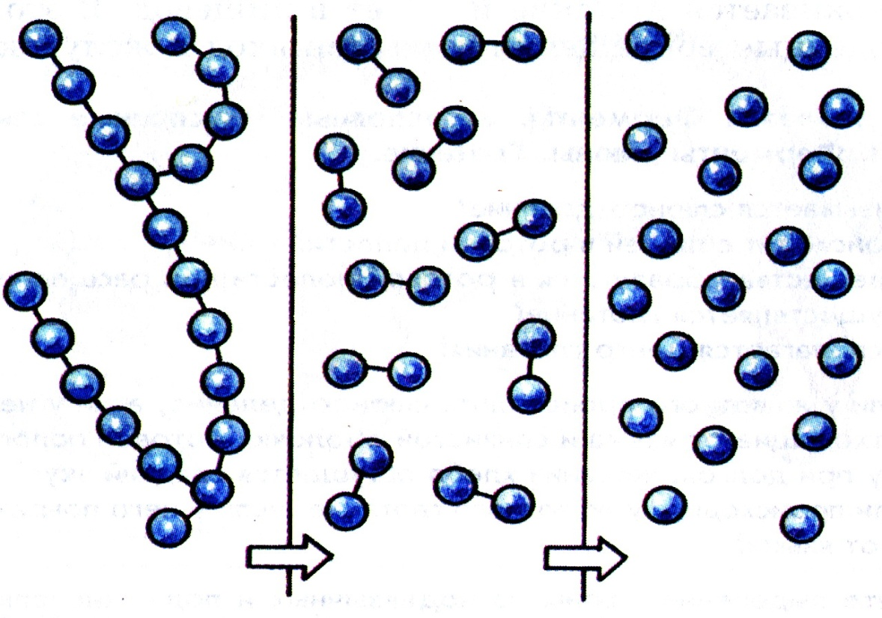
Расщепление крахмала
Амилаза
Крахмал Солодовый сахар Глюкоза
t = 37-38 ˚C, Среда – слабощелочная

Slide 19
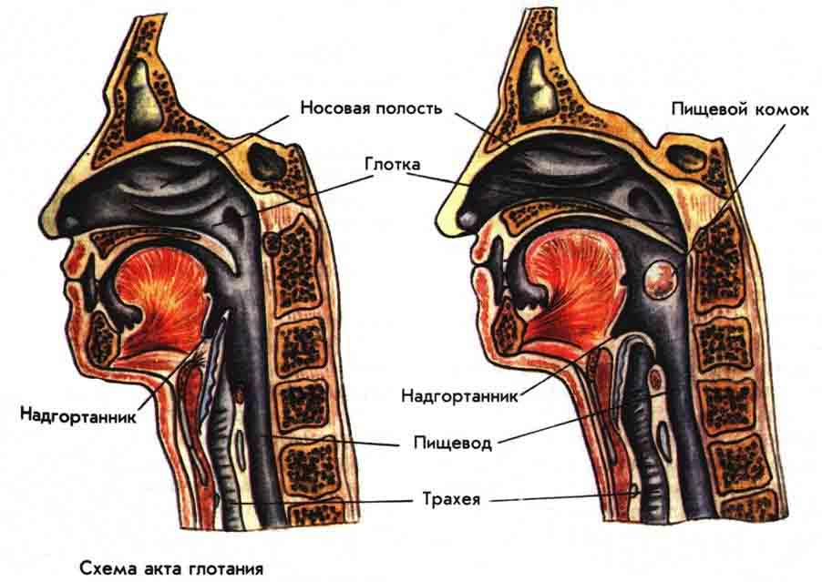
Схема акта глотания

Slide 20
ПРОЦЕССЫ, ПРОТЕКАЮЩИЕ В РОТОВОЙ ПОЛОСТИ
Измельчение и смачивание пищи.
Расщепление углеводов.
Формирование пищевого кома и глотание.
Частичное обеззараживание пищи.
(В желудке вырабатывается запальный желудочный сок).

Slide 21
Переваривание углеводов в ротовой полости
В слюне присутствует гидролитический фермент α-амилаза (α-1,4-гликозидаза), расщепляющая в крахмале α-1,4-гликозидные связи.
В ротовой полости не может происходить полное расщепление крахмала, так как действие фермента на крахмал кратковременно.
Кроме того, амилаза слюны не расщепляет α- 1,6-гликозидные связи (связи в местах разветвлений), поэтому крахмал переваривается лишь частично с образованием крупных фрагментов - декстринов и небольшого количества мальтозы.
Следует отметить, что амилаза слюны не гидролизует гликозидные связи в дисахаридах.

Slide 22
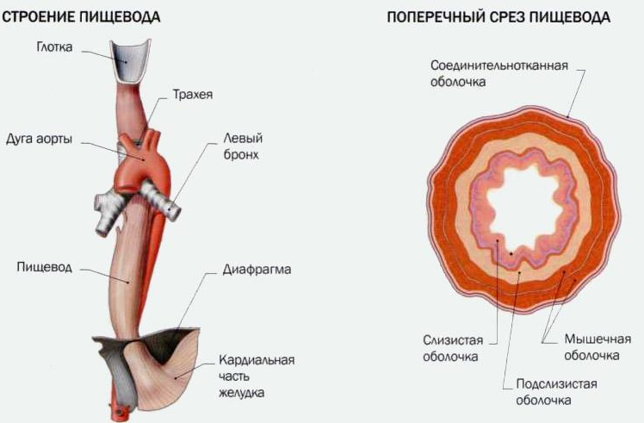
Глотка и пищевод

Slide 23
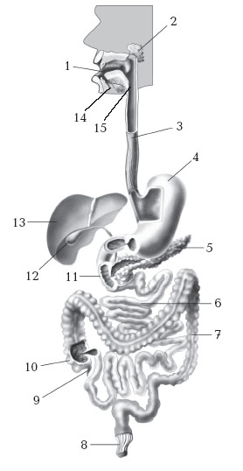
Пищевод - мышечная трубка длиной около 25 см, лежащая позади трахеи. Через отверстие в диафрагме пищевод из грудной полости проникает в брюшную полость, где соединяется с желудком. Сокращения мышц пищевода продвигают пищевой комок в желудок.

Slide 24
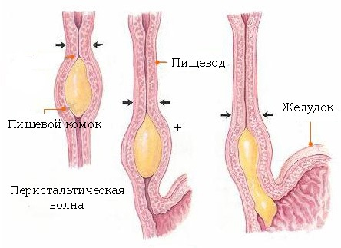
Пищевод

Slide 25
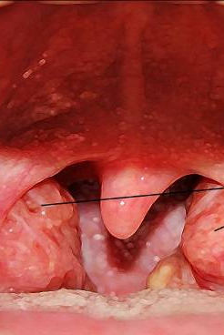
Гланды - скопления лимфоидной ткани в горле между небными дужками. Гланды по-другому называют миндалинами.
Гланды нужны нам для того, чтобы нейтрализовать инфекцию, попавшую в организм с пищей, водой или воздухом. Это первый сторожевой пост иммунной системы. Но если организм ослаблен, а бактерий в рот попало много, гланды не справляются со своей работой, воспаляются и начинается – острый тонзиллит.

